Slide 1







ENCAPSULAMIENTO EN PYTHON
Tec Balam Isabel
Palma Castillo Israel
Olguin Jaime Galilea
Sandoval Moron Rene
Gomez Aguilar Jose Delfino

Slide 2

Encapsular en python consiste en hacer que los atributos o métodos internos a una clase no se puedan acceder ni modificar desde fuera, sino que tan solo el propio objeto pueda acceder a ellos.

Slide 3

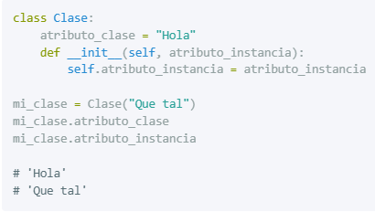
En Python encapsular es algo distinto. Digamos que Python por defecto no oculta los atributos y métodos de una clase al exterior. Veamos un ejemplo con el lenguaje Python.

Slide 4
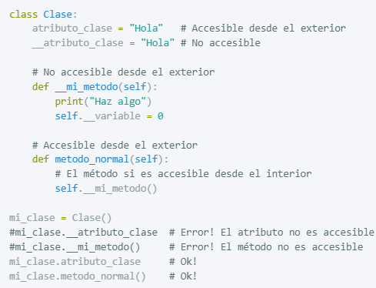
Hay ciertos métodos que queremos que pertenezcan sólo a la clase o al objeto, y que sólo puedan ser accedidos por los mismos. Para ello podemos usar la doble __ para nombrar a un atributo o método. Esto hará que Python los interprete como “privados”, de manera que no podrán ser accedidos desde el exterior.

Slide 5
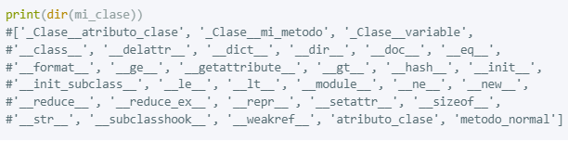
Podemos hacer uso de dir para ver el listado de métodos y atributos de nuestra clase. Podemos ver claramente como tenemos el metodo_normal y el atributo de clase, pero no podemos encontrar __mi_metodo ni __atributo_clase.

Slide 6
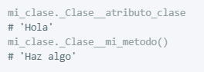
En realidad si que podríamos acceder a __atributo_clase y a __mi_metodo . Aunque no se vea a simple vista, si que están pero con un nombre distinto, para de alguna manera ocultarlos y evitar su uso. Pero podemos llamarlos de la siguiente manera.

